Slide 1
初中历史七年级
第6课 北宋的政治

Slide 2
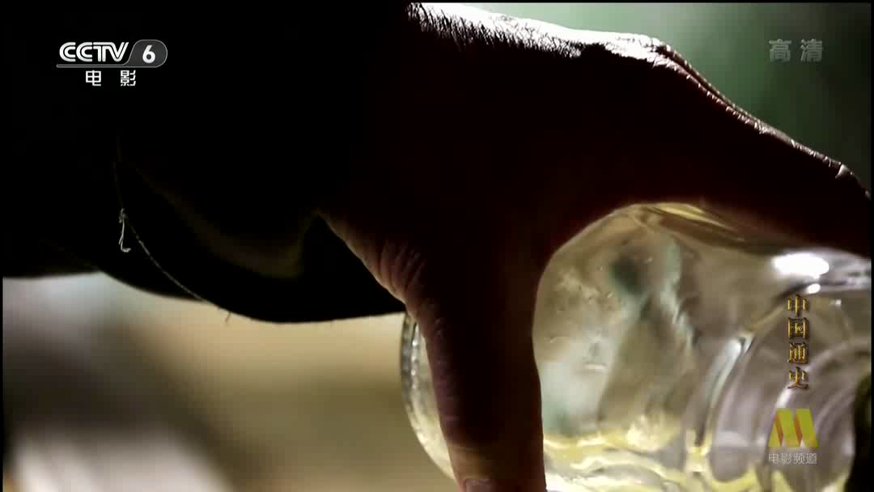
Notes:
首先我们来观看一个视频，了解一段传奇的历史过往。这个故事讲述了宋朝的建立者赵匡胤被黄袍加身，拥立做皇帝的故事，那这是一个怎样的王朝呢，今天我们就来了解一下这个朝代，了解一下北宋的政治。

Slide 3
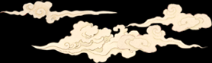
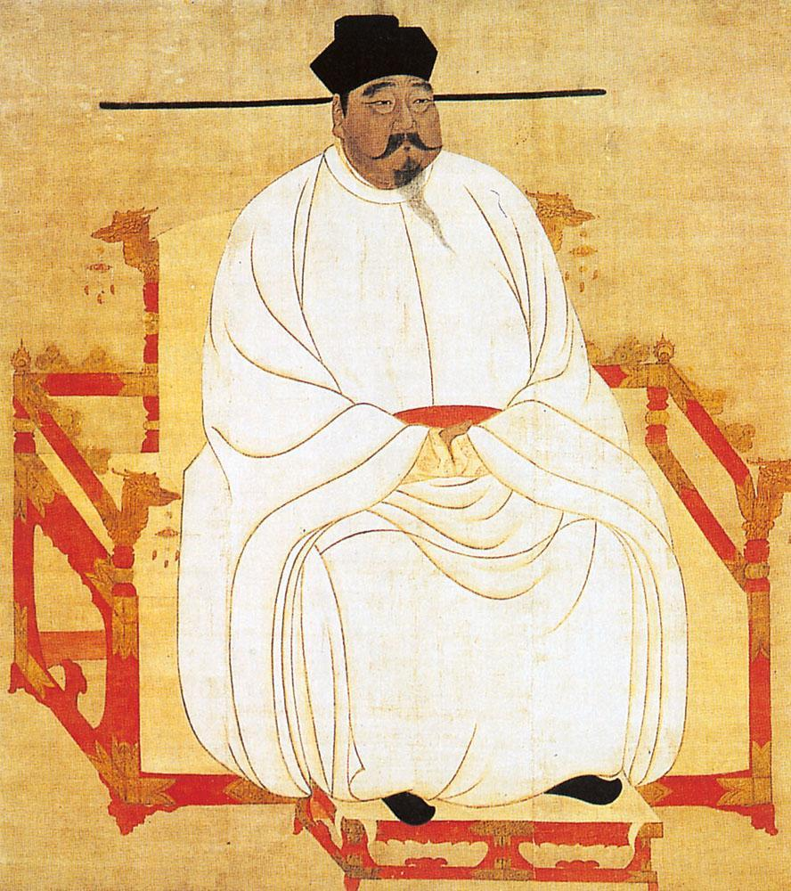
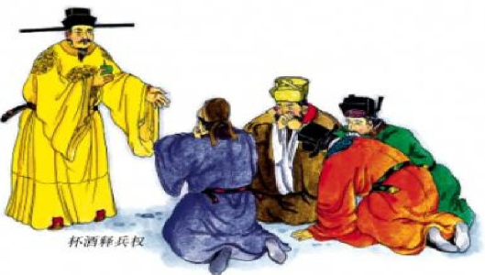
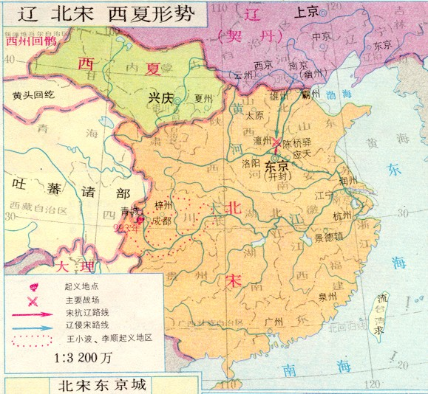
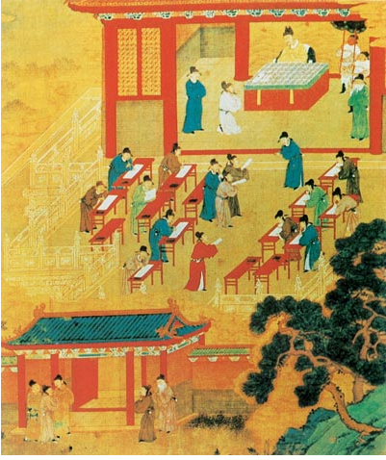
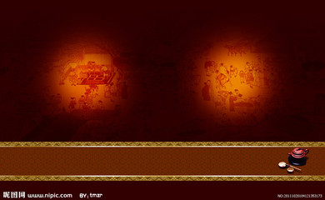
第二单元
辽宋夏金元时期
人教版﹒七年级下册
第二单元 辽宋夏金元时 期：民族关系发展和社会变化
第6 课 北宋的政治

Slide 4

壹
黄袍加身，建立政权
贰
多措并举，强化集权
叁
重文轻武，扭转风尚
肆
集权之下，潜伏危机

Slide 5
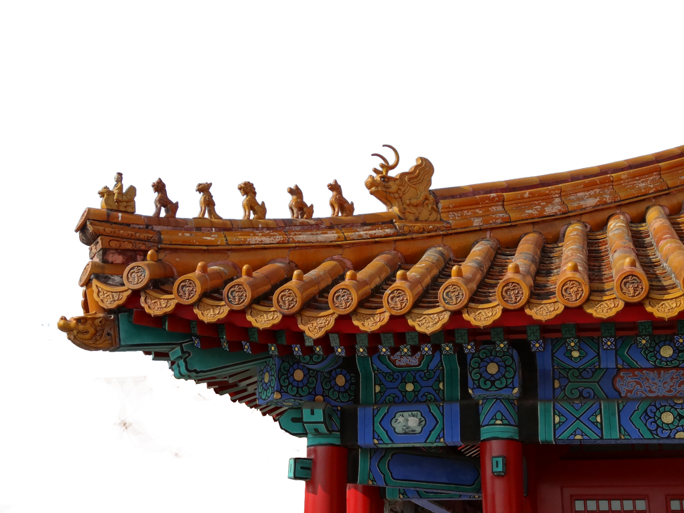
壹
黄袍加身，建立政权
Notes:
关于北宋的建立有一段传奇的故事，让我们通过一个视频来了解一下。

Slide 6
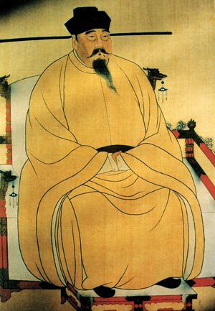
壹
黄袍加身，建立政权
北宋的建立
1、时间：
2、建立者：
3、建立方式：
4、定都：
960年
后周大将赵匡胤
陈桥驿兵变
东京（开封）
宋太祖:赵匡胤
Notes:
通过视频和课本资料，我们可以了解到北宋的建立情况

Slide 7
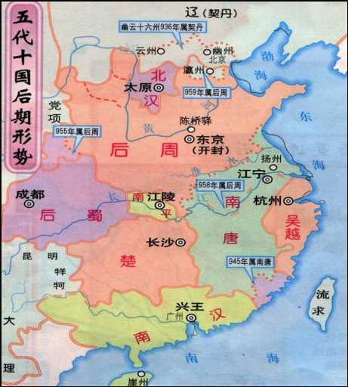
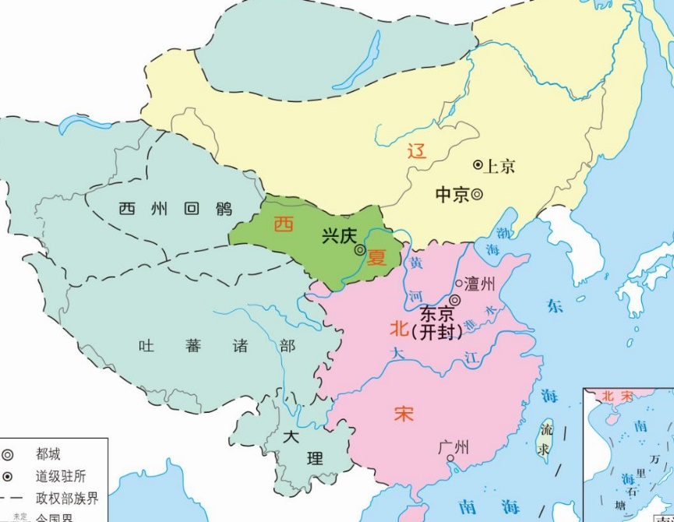

北宋的局部统一
统一的方针：
979年
先南后北
陈桥驿
北 宋
东京
结果：
统一了中原和南方地区
965年灭后蜀
966年
978年
963年
970年
Notes:
宋朝建立时，五代十国的分裂局面已出现统一的趋势，宋太祖和他的后继者依照先南后北的统一方针陆续消灭了南方割据政权，统一了中原和南方地区，实现了北宋的局部统一。

Slide 8
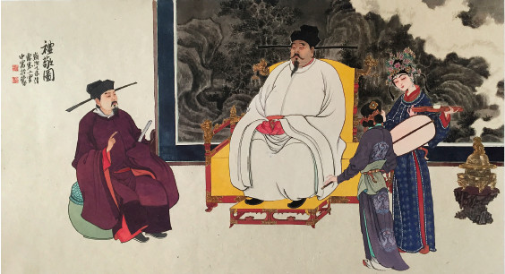
宋太祖的烦忧
一日，（太祖）召赵普问曰：“天下自唐季以来，数十年间，帝王凡易十姓，兵革不息，苍生涂地，其故何也？”
——（宋）司马光《涑水记闻》
普曰：“其故非他故，方镇太重，君弱臣强而已矣。今所以治之，无他奇巧也，唯稍夺其权，制其钱谷，收其精兵，则天下自安矣。”
——（宋）司马光《涑水记闻》
赵匡胤与赵普议事图
（1）赵普认为五代更替频繁的主要原因是什么？
地方权力大，中央势弱
加强中央集权
（2）赵普给宋太祖提出了怎样的解决方案？
夺其权、制钱谷、收精兵。
Notes:
宋太祖在进行统一的同时，还为一个问题所困扰，一日。。。。。赵普回答，从这段对话中我们可以看出，主要原则就是强化中央集权。具体采取了哪些措施，我们进入第二幕，

Slide 9
贰
多措并举，强化集权

Slide 10
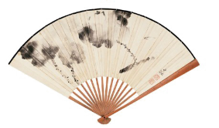
请同学们自主阅读课本第29到30页，找出宋朝加强中央集权的措施表现在哪些方面？
军事
强化集权
中央
地方
Notes:
通过自主阅读课本，我们不难发现，强化集权的措施主要集中在三大方面，分别是军事方面、中央层面和地方层面，接下来，我们分别来了解一下具体的措施。

Slide 11
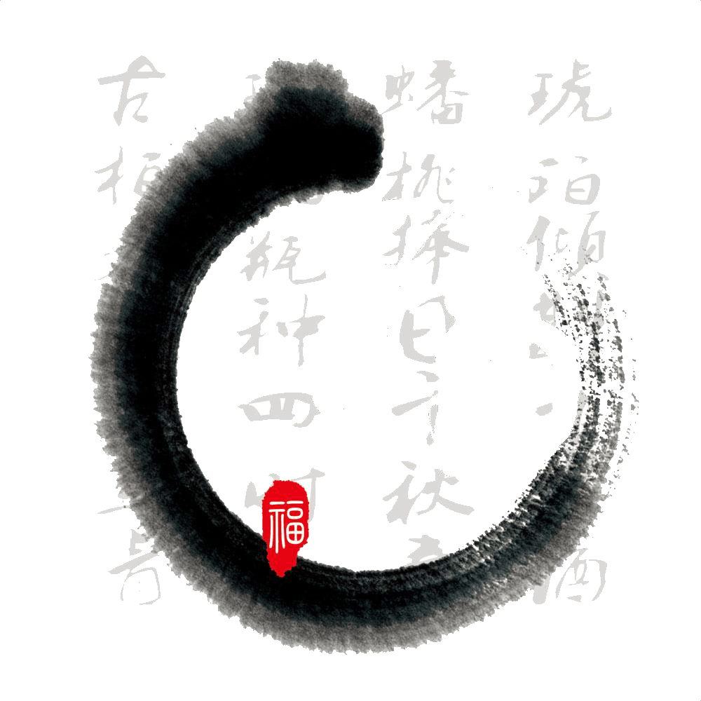
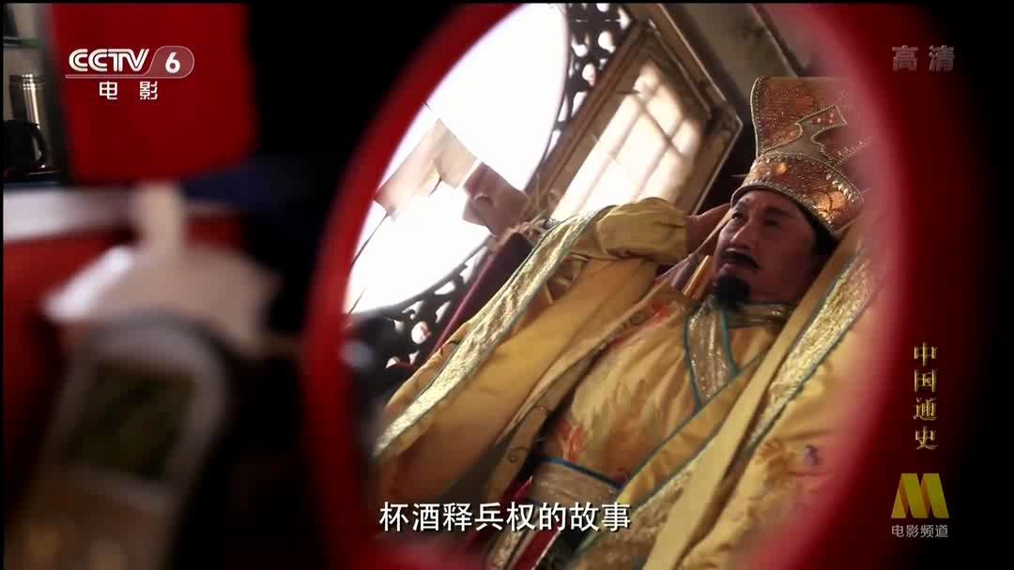
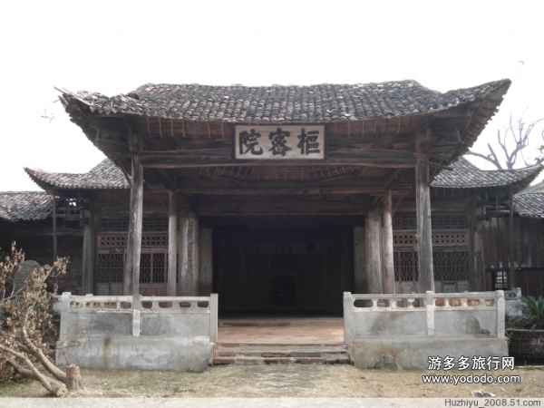
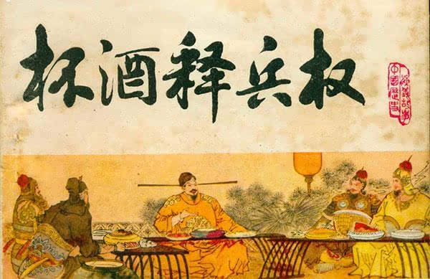
军事
军队驻防地
军队驻防地
将
军队驻防地
1、解除禁军将领的兵权，控制军队
2、设枢密院，控制对军队的调动，将领无发兵权。
3、定期调换军队将领，使得兵不识将，将不专兵。
Notes:
通过这些措施收归兵权，阻断将领与士兵和地方的联系，防止出现将领拥兵自重的局面，不过，这也造成了军队战斗力下降的问题。

Slide 12
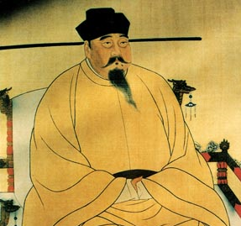
中央
分化事权，削弱相权
皇帝
加强皇权
三司
中书门下
行政权
枢密院
宰相
（财政权）
（军政权）
同平章事
参知政事
Notes:
在中央，为防止宰相权力过大，采取分化事权的方法，削弱相权。分别设置三司、和枢密院分割宰相财政权和军政权，同时设置参知政事为副宰相，分割行政权力。通过削弱相权，加强皇权。

Slide 13
料
读
史
研
宋初“始置诸州通判”，“凡兵民、钱谷、户口、赋役、狱讼听断之事，可否裁决，与守臣（ 指知州、知府等地方长官）通签书施行”。
—— 《宋史·职官志》
阅读史料，说说通判的职权和作用。
职权：地方行政和司法事务，需要通判一起署名才能生效。
作用：监督和制约地方长官（知州）权力
Notes:
在中央，为防止宰相权力过大，采取分化事权的方法，削弱相权。分别设置三司、和枢密院分割宰相财政权和军政权，同时设置参知政事为副宰相，分割行政权力。通过削弱相权，加强皇权。

Slide 14
地方
宋太祖在加强对地方控制方面还使用了哪些措施，
你可否用最简短的文字概括。
任用文官
三年一换
设置通判，分知州之权
设置转运使，收地方财权
Notes:
除了设置通判，在地方还采取了怎样的措施，你能否用最简短的文字来概括？分别是：

Slide 15
贰
多措并举，强化集权
1、解除禁军将领的兵权
2、控制对军队的调动
3、定期调换军队将领
军事
强化集权
1、任用文官，三年一换
2、设置通判
3、设置转运使
分化事权，
削弱相权
中央
地方
Notes:
所以，通过在三大方面采取的措施，极大地强化的中央集权。这也成为了宋朝政治的一个重要特点。那么北宋的政治制度还有什么特点？我们先来看一组图片对比，

Slide 16
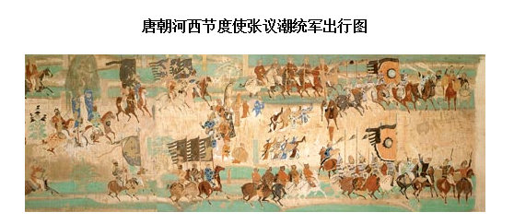
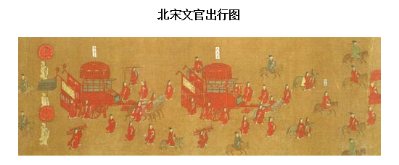
唐：重视武将
宋：重文轻武
导致这种差异出现的原因是什么？
Notes:
上图为唐朝节度使统军出行图，下图为北宋文官出行图，相同的是双方出行阵仗壮观，不同的是双方的身份，一个是武将，一个则是文臣，同学们能否说出导致这种差异的原因是什么吗？很显然，唐朝，重视武将，而北宋则重视文臣，北宋政治重文轻武的特点便体现出来。那北宋重文轻武的具体表现又有哪些？我们先通过一个史料来看一下。

Slide 17
叁
重文轻武，文人治国

Slide 18
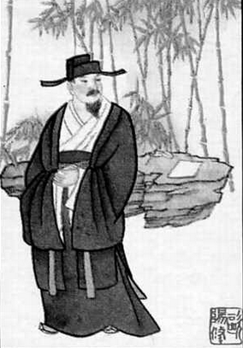
料
读
依据史料，概括宋朝重文轻武政策的表现。
史
研
文臣统兵的代表：欧阳修
今世用人，大率以文士进。大臣，文士也；近侍之臣，文士也；钱谷之司，文士也；边防大帅，文士也；天下转运使，文士也；知州，文士也。
—蔡襄《端明集》
表现一：重用文臣掌握军政大权
北宋政治家、文学家。天圣八年进士，修《新唐书》。宋英宗时，官至枢密副使（兵权）、参知政事（行政权）。
Notes:
北宋蔡襄在端明集中曾经写道：。。。，很显然，这说明当时政府重用文臣，掌握军政大权。举个例子，文臣统兵的代表就是大家非常熟悉的北宋文学家欧阳修，英宗时官至枢密副使、参知政事，执掌军政要权。

Slide 19
重文轻武
《神童诗》
——汪洙
……
万般皆下品，惟有读书高。
……
朝为田舍郎，暮登天子堂。
将相本无种，男儿当自强。
……
做人莫做军，
做铁莫做针。
——（宋）谚语
Notes:
所以才有了宋朝时期万般皆下品，唯有读书高的诗句和做人莫做军，做铁莫做针的宋代彦语，足以看出宋代重文轻武的政治特点。另外这一政策还表现在注重发展文教事业，促进科举制的发展。

Slide 20
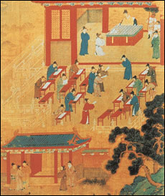
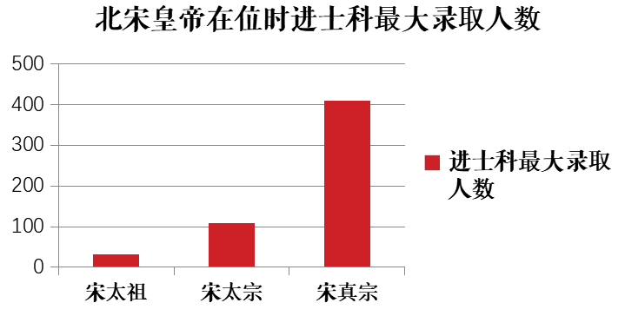
表现二：发展文教事业，改革和发展科举制
宋人科举考试图
增加科举取士名额
严格考试程序
Notes:
宋朝时期，采用了糊名法、誊写制防止考试作弊，并严格考试程序，发展了科举制度。增加科举取士名额，提高进士地位，对宋朝产生了深远影响。

Slide 21
料
读
依据史料，分析重文轻武政策对宋朝的影响。
史
研
材料一：
“以书院而论，唐、辽、金加起来也不到宋朝的10%。”
—李裕民 《宋代“积贫积弱”说商榷》
材料二：
两宋三百多年始终没有一股政治势力膨胀到足以威胁赵宋皇位的稳固。
——《浅析宋代文官制度的得失》
强化了中央集权和皇权；
扭转了五代十国尚武风气，有利
于政权的稳固和社会的安定
营造了浓厚的读书风尚，促进了社会文化素养的提高
Notes:
具体有怎样的影响，我们通过史料来分析一下。材料一，这说明在在当时营造了浓厚的读书风尚，促进了，

Slide 22
本朝鉴五代藩镇之弊，遂尽夺藩镇之权。兵也收了，财也收了，赏罚刑政，一切收了，州郡遂日就困弱。……靖康之祸，虏骑所过，莫不溃散。
——朱熹《朱子语类》卷128
注释：靖康之祸，1127年，金军（北方游牧民族）攻破东京，直接导致了北宋的灭亡。
Notes:
然而，朱熹却在朱子语类中写下这样的一段话：，他为什么会发出这样的感慨，宋朝集权之下，隐藏了怎样的危机？我们一起来看第四幕

Slide 23
肆
集权之下，潜伏危机

Slide 24
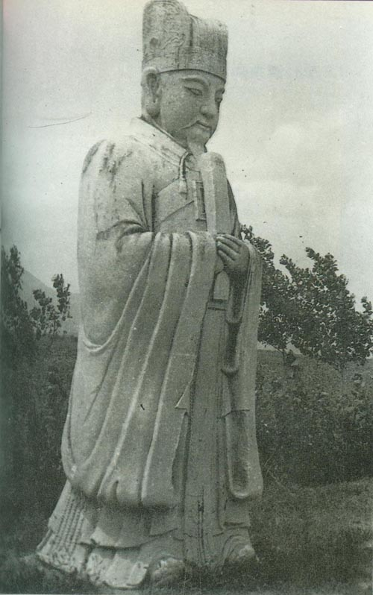
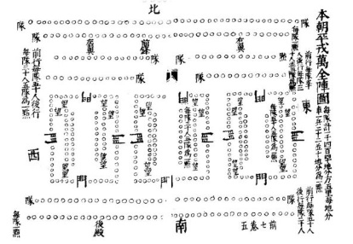
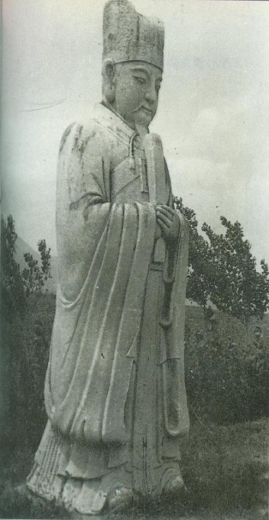

料
读
解读材料，分析宋朝强化集权之下会带来了哪些隐患？
史
研
材料一
材料二
2. 4万
1. 7万
1万
宋真宗 宋仁宗 宋英宗
北宋官员人数增长示意图
宋代的预设阵图作战法
政权机构重叠，相互牵制，官吏冗多，办事效率下降，又增加了财政负担
文臣掌兵，不熟悉军务，
严重束缚统军指挥，军队战斗力减弱
Notes:
由于北宋采取分化事权的方式来强化集权，所以导致政府机构重叠，互相牵制，官吏冗多，办事效率低，同时也加重政府财政负担。材料二是宋代预设阵图作战法，由于文臣掌兵，不熟悉军务，纸上谈兵，导致出现军事失误，严重束缚统军将领的指挥，导致军队战斗力减弱。宋代的集权措施是出于维护封建统治的需要，文人治国的弊端也逐渐地显现出来，成为后期宋朝积贫积弱的重要原因。但从客观上，重文轻武的政策产生了悠远的影响，它促使宋代成为我国历史上文化昌盛的朝代。

Slide 25
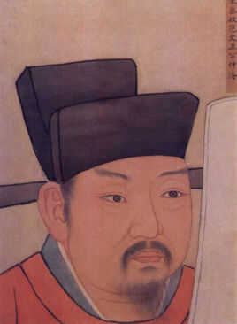
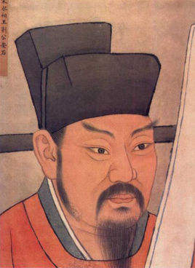
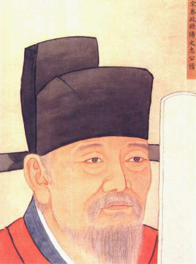
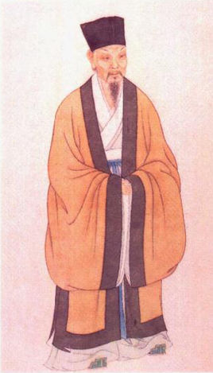
文人墨客心怀天下的家国情怀
有“先天下之忧而忧，后天下之乐而乐” 的范仲淹 ，
有“春风又绿江南岸，明月何时照我还” 的王安石，
有“醉翁之意不在酒”的欧阳修，
有“大江东去，浪淘尽，千古风流人物”的苏轼，
也有“为天地立心，为生民立命” 的张载
……
范仲淹
王安石
苏轼
欧阳修

Slide 26
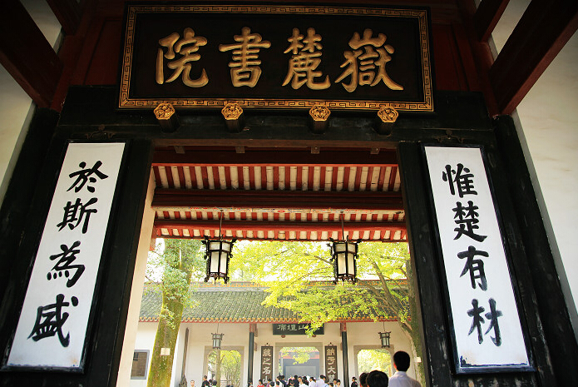
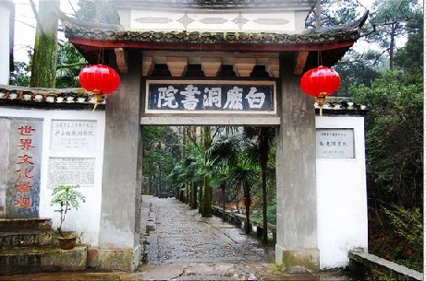
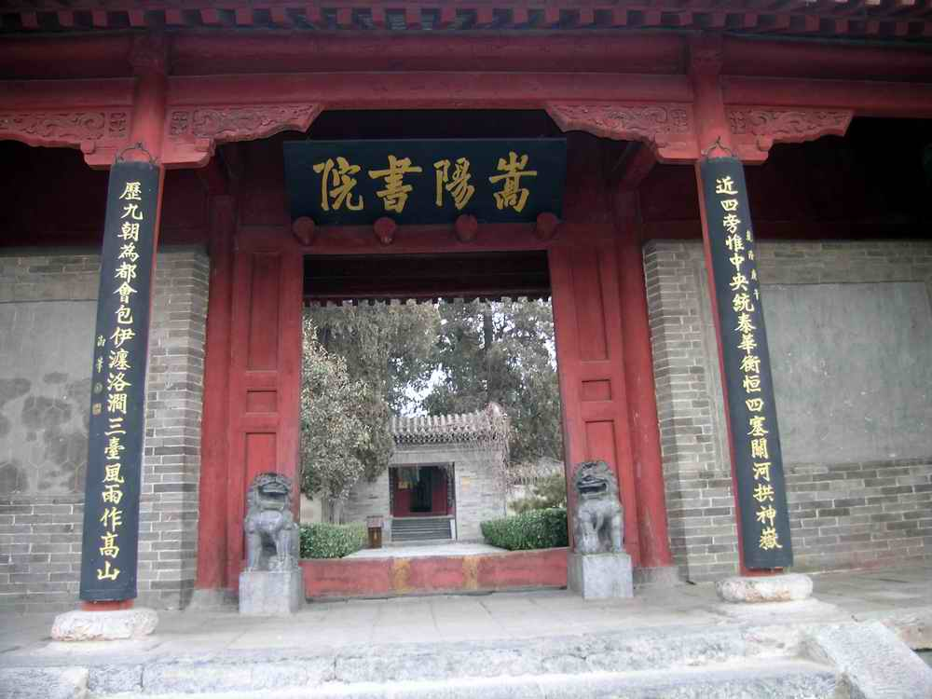
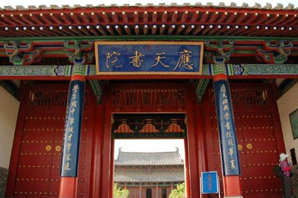
四大书院
岳麓书院
白鹿洞书院
应天书院
嵩阳书院
Notes:
一个崇尚知识和文化的时代，中国古代四大书院又被称为宋朝四大书院，所折射出的宋朝时期尊师重教的文化光芒，仍然照耀着今天的我们。

Slide 27

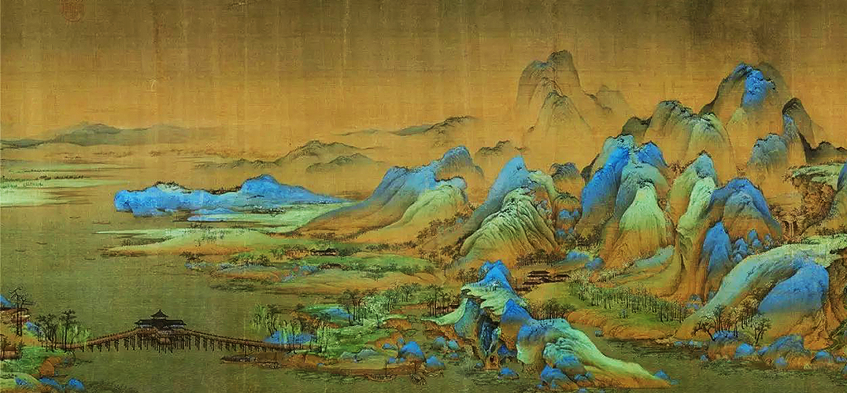

北宋 王希孟 《千里江山图》
Notes:
全图既壮阔雄浑而又细腻精到，是青绿山水画中的一幅巨制杰作。我们在感叹这色彩艳丽，精美绝伦的画作之时，让我们再度感受到了文化宋朝的魅力，这也是宋朝文化治国的体现。

Slide 28
壹
黄袍加身，建立政权
北宋的建立和局部统一
贰
多措并举，强化集权
加强中央集权在军事、中央、地方的措施
叁
重文轻武，扭转风尚
重文轻武的政治特点、措施、积极影响
肆
集权之下，潜伏危机
北宋政治内在的隐患

Slide 29

课堂小结
北宋的建立
宋太祖加强中央集权
（重点）
重文轻武
收回兵权
中央：分化相权
地方上：控制行政权、财权
北宋的政治
重用文官
注重发展文教事业，改革和发展科举制

Slide 30
当堂训练
1.“陈桥兵变”讲的是下列哪一个人的历史故事 （ ）
A．宋太祖 B．宋太宗
C．宋真宗 D．宋神宗
A
2.“朝廷在故都时，实仰东南财赋，而吴中又为东南之根柢．语曰：‘苏湖熟，天下足’”南宋诗人陆游这段话中的“故都”是指（ ）
A．长安 B．临安 C.建康 D．东京
D

Slide 31
3.下列与科举有关的措施，出现在宋朝
的是（ ）
A.创立考试办法选拔官员
B.开创进士科
C.增加科举取士名额，提高进士地位
D.增加科举考试科目
C

Slide 32
4、阅读材料，回答问题
江山如此多娇，引无数英雄竞折腰。惜秦皇汉武，略输文采；唐宗宋祖，稍逊风骚。一代天骄，成吉思汗，只识弯弓射大雕。俱往矣，数风流人物，还看今朝。
（1）材料中提到的“唐宗”、“宋祖”两位帝王的名字分别叫什么？
（2）唐宗宋祖两位帝王相同的历史贡献是什么？
李世民； 赵匡胤
维护国家统一

